Slide 1
Ambisjoner for utvikling i Alta
Veslemøy Grindvik, kommuneplanlegger
Alta kommune
Alta kommune - planavdelingen 12.03.18

Slide 2
Kunnskap og kompetanse
Næringsutvikling og nyskaping
Trivsel og livskvalitet
Attraktivt regionsenter i utvikling
Godt klima
Befolkningsvekst
Bolyst
Universitetet
Sykkelby
Natur
Allsidig næringsliv
Grønne omgivelser
ALTA VIL! Kommuneplanens samfunnsdel 2015-2027
Alta kommune - planavdelingen 12.03.18

Slide 3
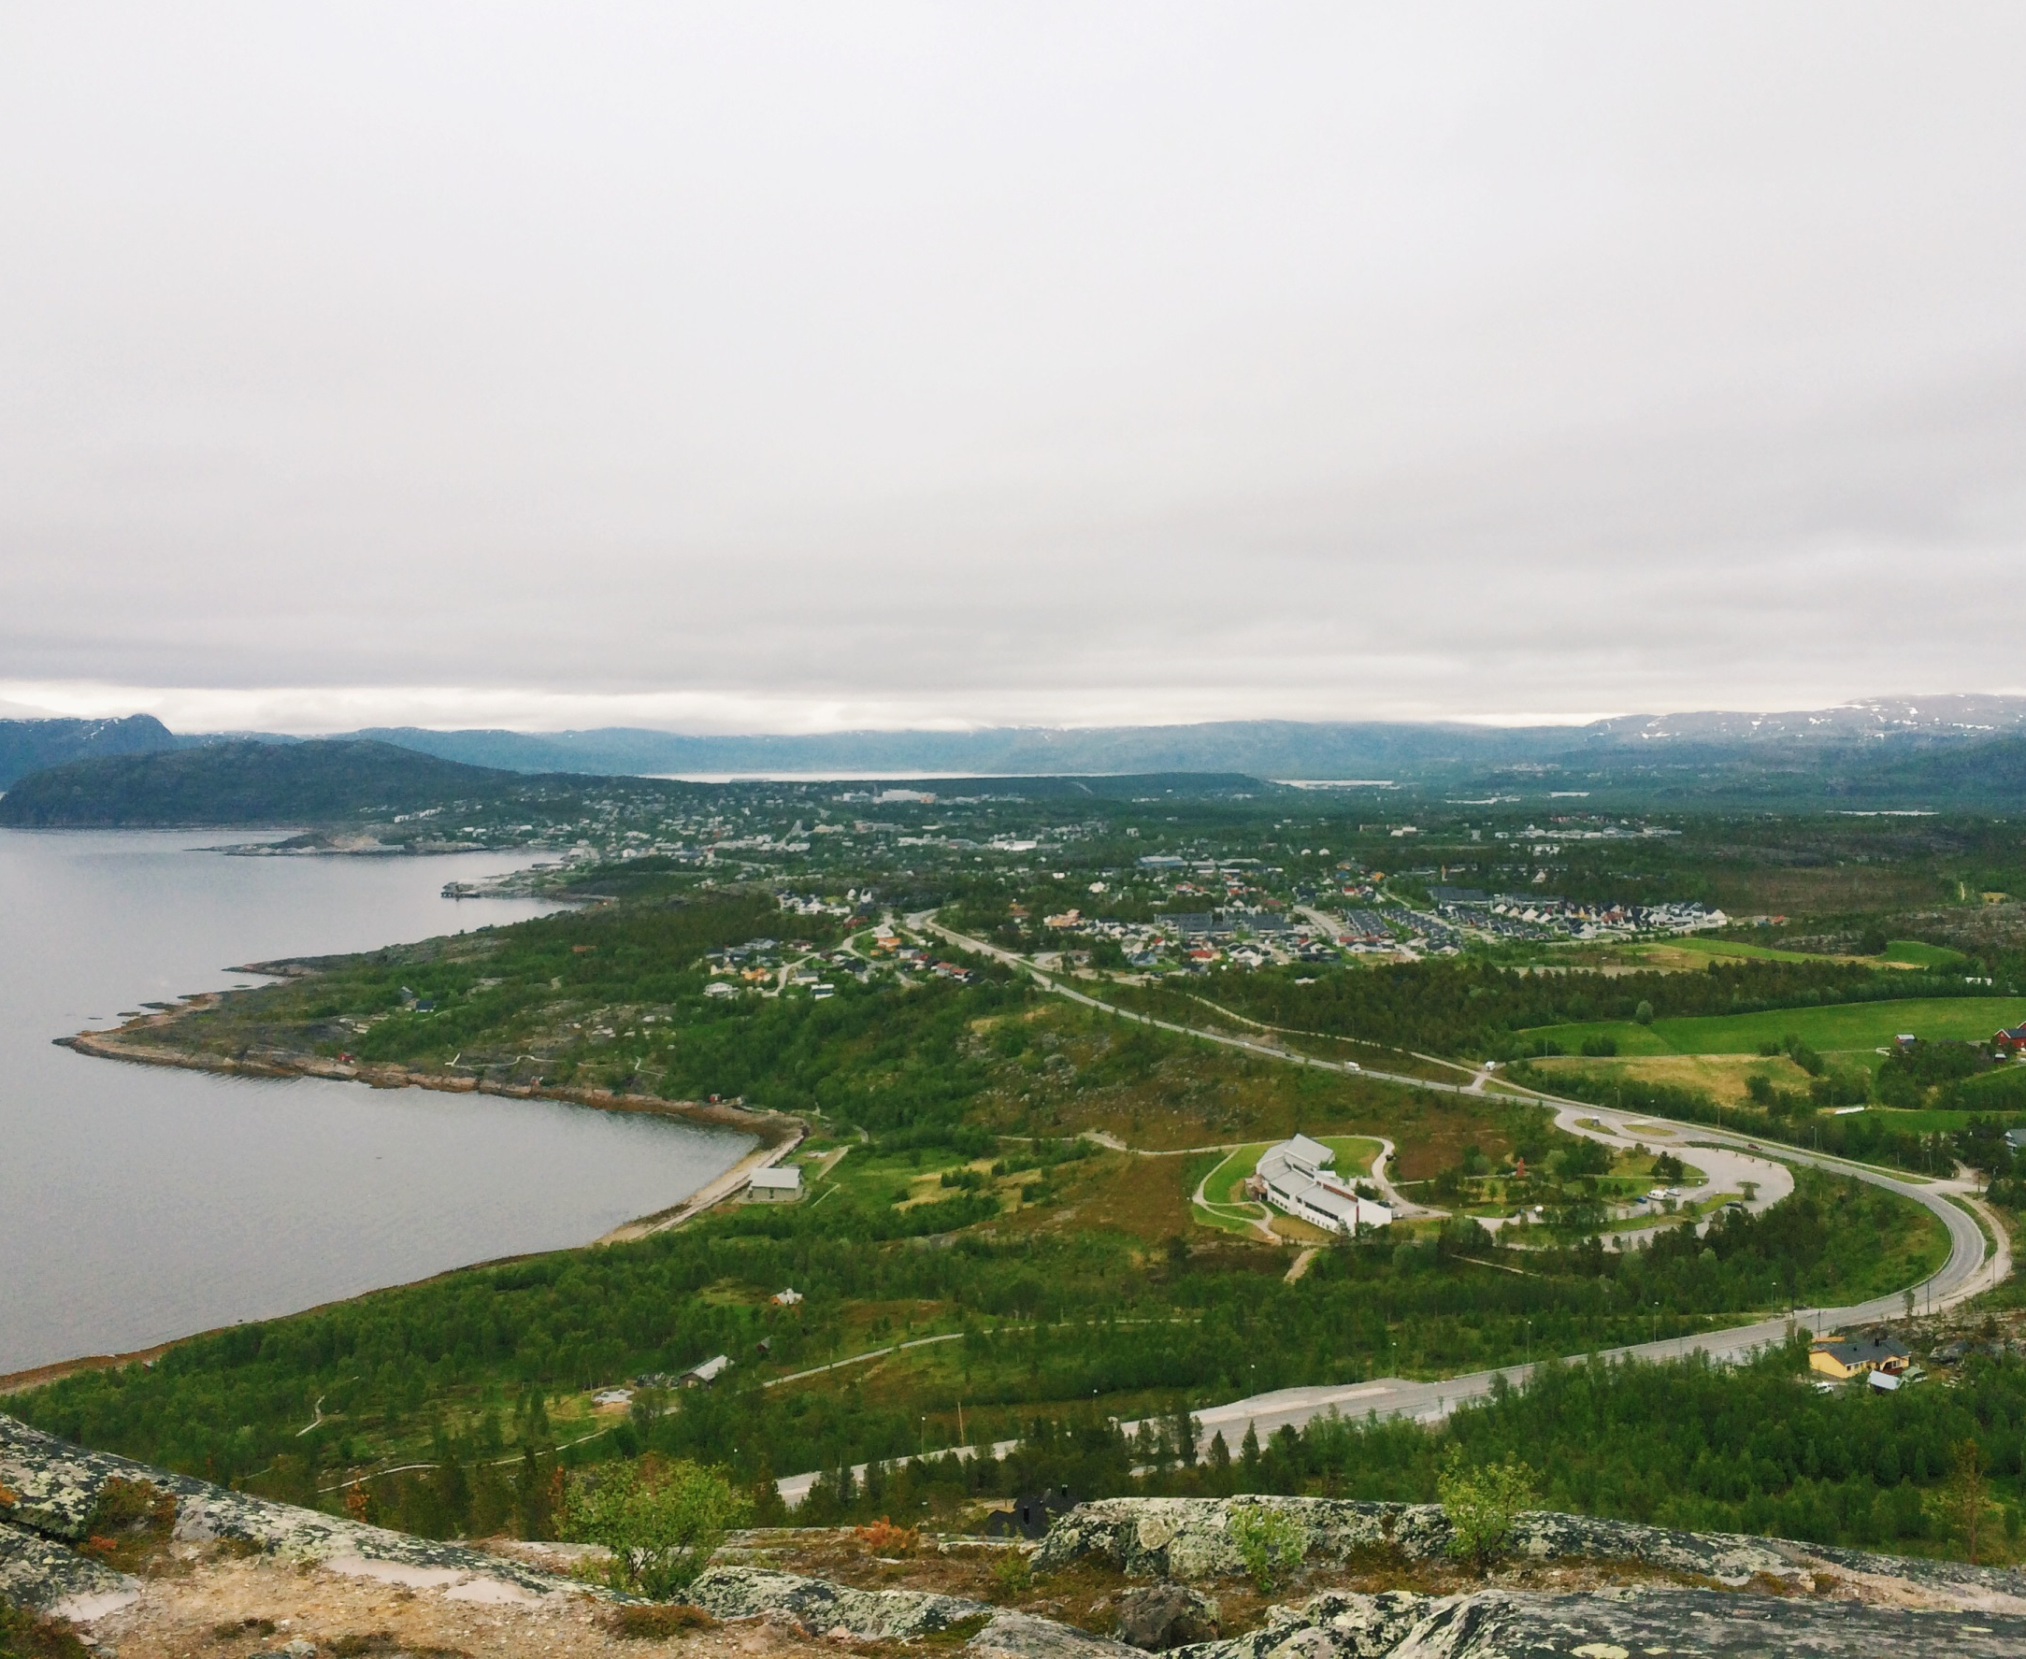
Mål 18
Alta vil være en bærekraftig og attraktiv kommune og by som ivaretar utbyggingsbehov, landbruksverdier, folkehelse og infrastruktur
ALTA VIL! Kommuneplanens samfunnsdel 2015-2027
Alta kommune - planavdelingen 12.03.18

Slide 4
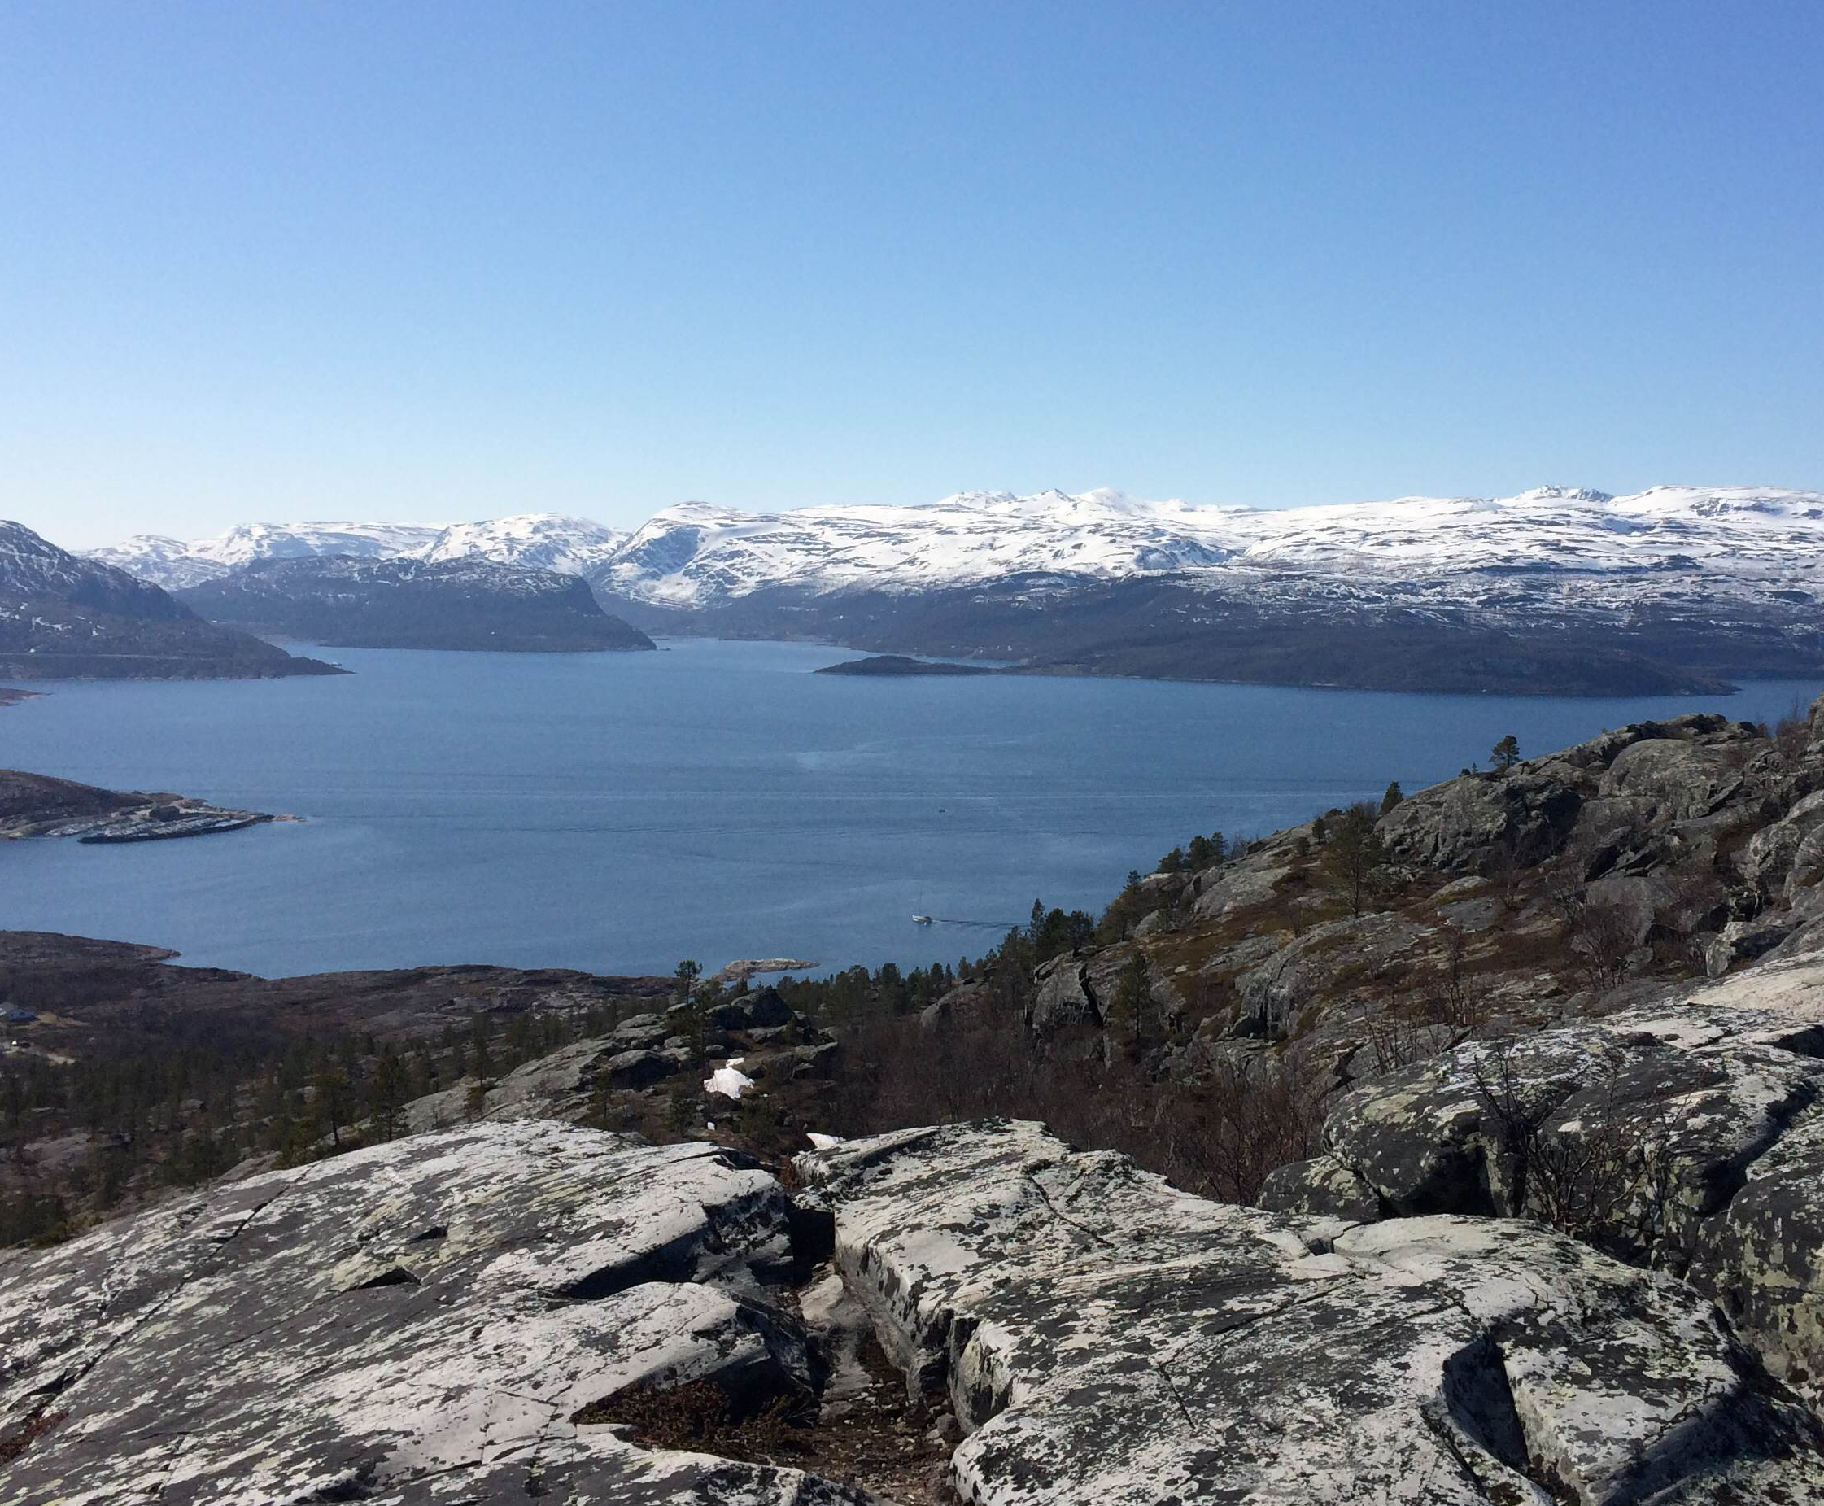
Mål 21
Alta vil at aktivitetene våre skal skje innenfor naturens bæreevne, i et rent og trivelig miljø, og med god beredskap for klimaendringer og uønskete hendelser.
ALTA VIL! Kommuneplanens samfunnsdel 2015-2027
Alta kommune - planavdelingen 12.03.18

Slide 5
Utvalgte mål og strategier
Redusere energiforbruket i bygg
Økt bruk av lavutslippsmaterialer
Redusere bilbruk i og til sentrum – «de korte turene»
Veksten i biltrafikken skal ikke overstige befolkningsveksten
Tilrettelegge for kollektiv, sykkel og gange
Unngå omregulering/nedbygging av grønnstruktur, dyrka og dyrkbar jord
Den kommunale driften skal være klimanøytral innen 2030
ENERGI, MILJØ- OG KLIMAPLAN
Sluttbehandling våren 2018
Alta kommune - planavdelingen 12.03.18

Slide 6
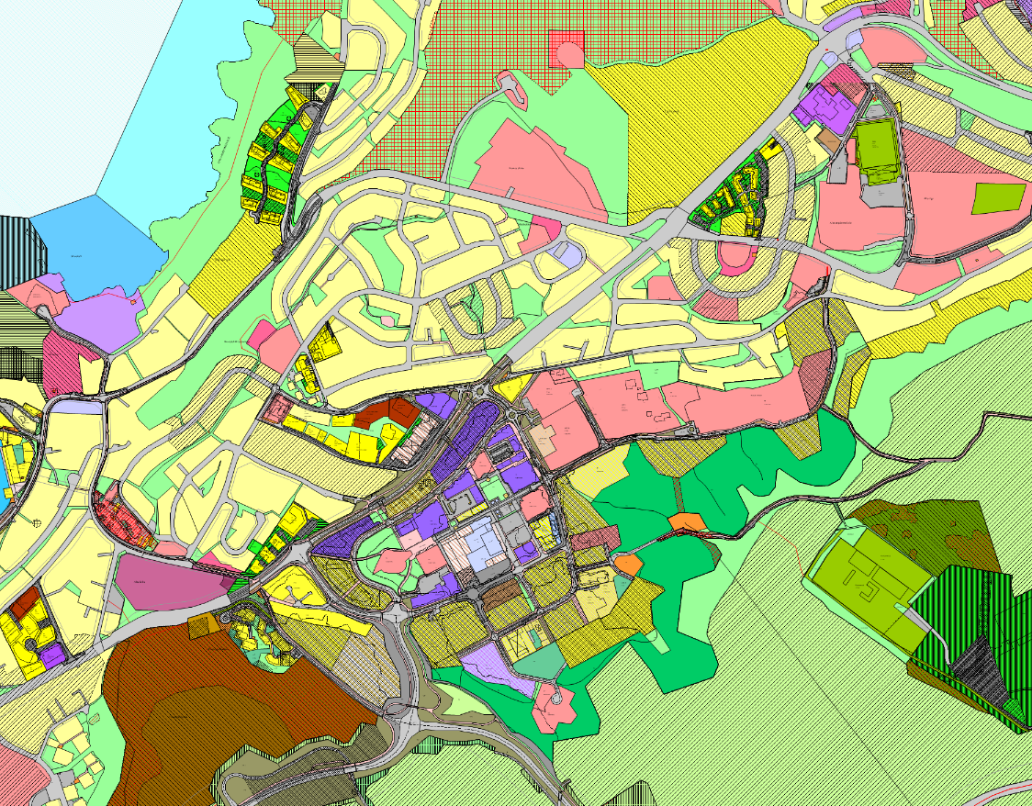
KOMMUNEPLANENS AREALDEL
Sammenhengende grønnstruktur
Alta kommune - planavdelingen 12.03.18

Slide 7
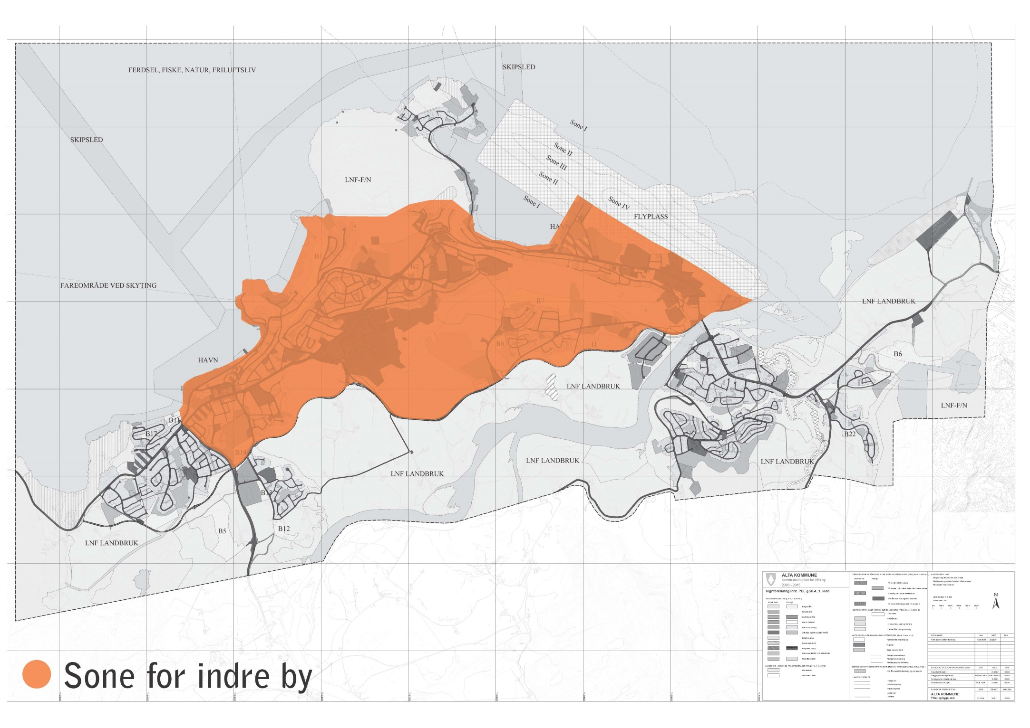
Hvilken type fortetting hvor
Kvalitetskrav til fortettingsprosjekter
KOMMUNEPLANENS AREALDEL
Tydeliggjøre fortettingsstrategien
Alta kommune - planavdelingen 12.03.18

Slide 8
Ulike krav til parkeringsdekning i sentrale områder, nærområder og distrikt
Sammenhengende gang- og sykkelveinett
Snarveier
Kollektivtrafikk
KOMMUNEPLANENS AREALDEL
Grønn mobilitet
Alta kommune - planavdelingen 12.03.18

Slide 9
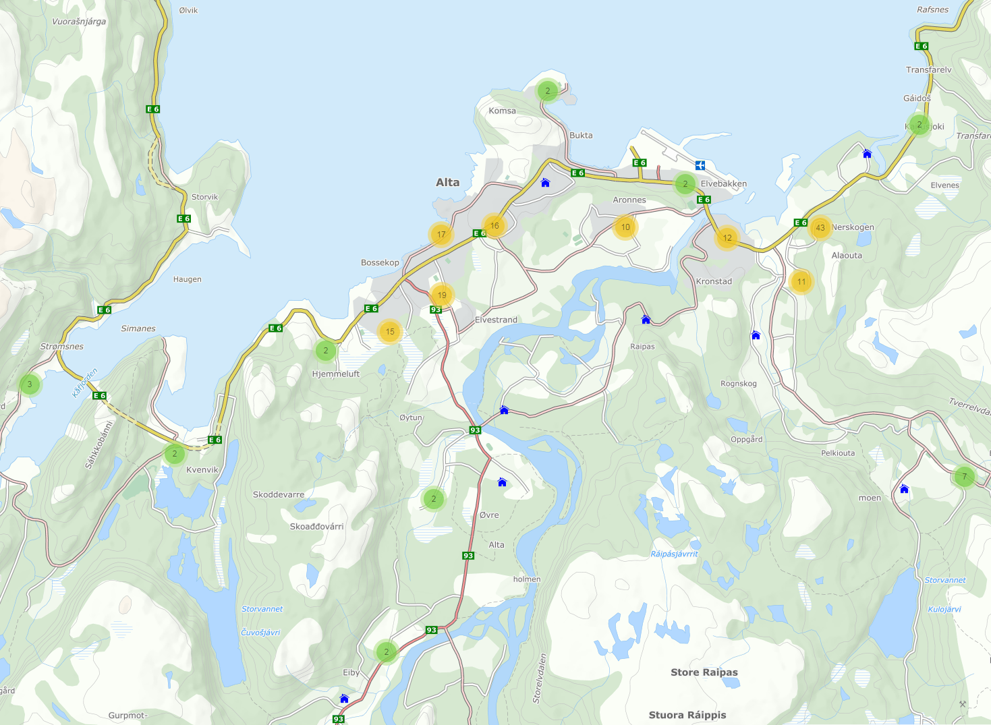
BOLIGBYGGING I ALTA
Rammetillatelser i 2017: 443 boenheter
Alta kommune - planavdelingen 12.03.18

Slide 10
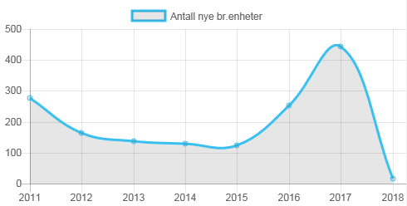
Hovedsakelig private utbyggere
Fordeling av boligtyper i 2017: Eneboliger: 42% Rekkehus: 24% Leiligheter: 34%
Potensiale på ca 1500 boenheter i vedtatte reguleringsplaner – både kommunale og private
BOLIGBYGGING I ALTA
Alta kommune - planavdelingen 12.03.18

Slide 11
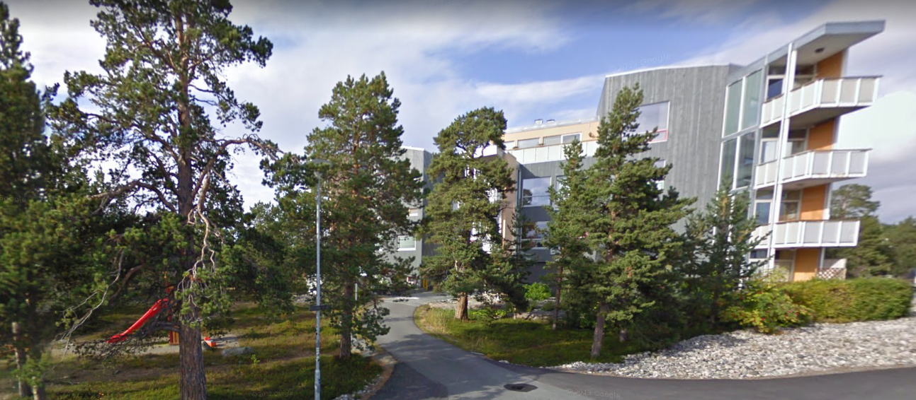
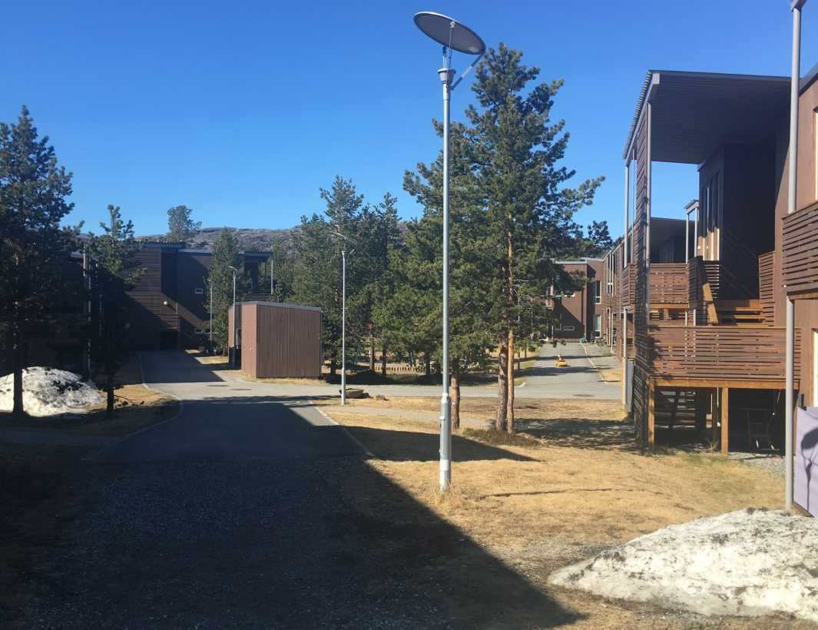
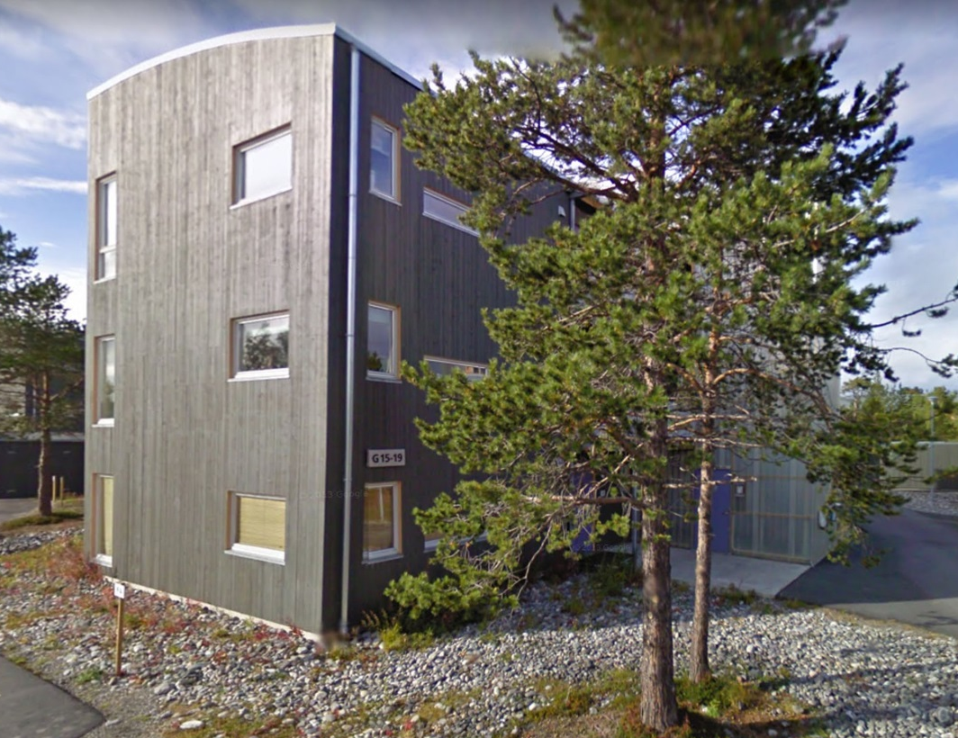
TILDELINGSPROSEDYRE FOR BOLIGOMRÅDER
Vedtatt i formannskapet 28.02.18
Alta kommune - planavdelingen 12.03.18

Slide 12
Prosedyren gjelder for boligområder avsatt til utbygging i kommunal regi.
Mål:
Skape et rettferdig og ryddig system for tildeling
Fremme mål i kommuneplanens samfunnsdel om høy kvalitet på boligområder i forhold til funksjonelle, estetiske og miljø- og energimessige hensyn
Bidra til en bærekraftig boligutvikling og benytte prosedyren som verktøy for å oppfylle boligpolitiske målsettinger
Aktuelle områder
Skogheim (delområder), ferdig regulert
Lille-Komsa (delområder), reguleringsarbeid pågår
Reistadhaugen, avsatt i kommuneplan
TILDELINGSPROSEDYRE FOR BOLIGOMRÅDER
Vedtatt i formannskapet 28.02.18
Alta kommune - planavdelingen 12.03.18

Slide 13
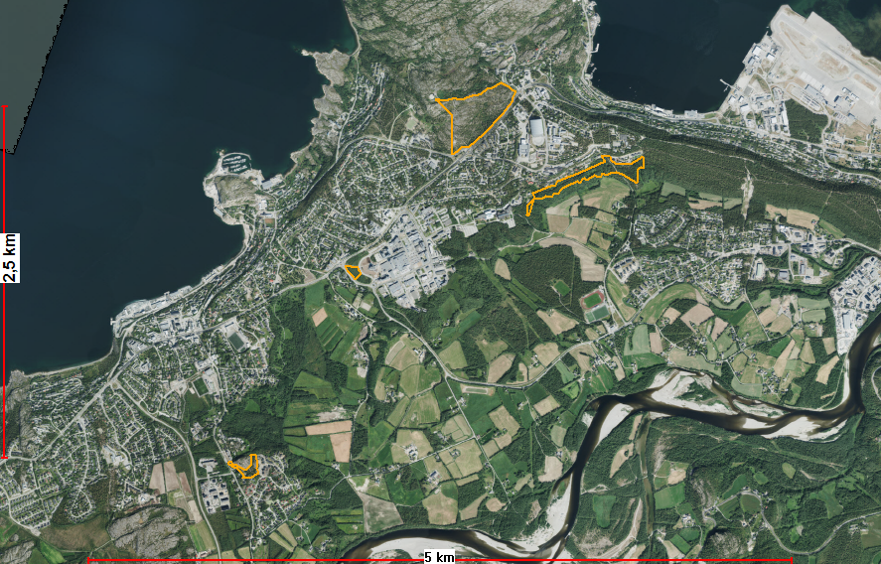
Mål:
Ett eller flere sentumsnære områder
Konsentrert bebyggelse eller småhus
Bruke tildelingsprosedyre
Ambisiøse, men realistiske, klima-, energi og miljøkrav
Vurdere innovative anskaffelser
FORSØKSFELT FOR KLIMAVENNLIGE BOLIGER
Alta kommune - planavdelingen 12.03.18

Slide 14
Hva vil vi?
Få ny kunnskap og inspirasjon
Alta kommune som pådriver for bærekraftig boligbygging i Alta
Bruke tildelingsprosedyre for boligområder aktivt for å fremme energi- og klimamål i boligbygging
Større andel av boligene som bygges skal ta i bruk alternative energikilder
Utnytte naturgitte muligheter – sjø, sol, berg, jord, flis
Alta kommune - planavdelingen 12.03.18

Slide 15
Takk for oppmerksomheten!

